Slide 1
电工电子实验技术（下册）
运算放大器的讲课课件

Slide 2
主要授课内容：
一、理想运算放大器概念
二、理想运算放大器特性
三、反相比例放大器
四、反相加法器
五、实验三十六 运算放大器线性应用

Slide 3
运算放大器
集成运算放大器，有三级：输入级、中间级和输出级。是一种直接耦合的高增益的放大器，A_{ud}可以达到上千。
如果在其外围加上负反馈，可以实现信号的运算，处理，波形的产生和信号的变换等功能，应用十分广泛。
为了分析方便，把实际运算放大器简化成理想运算放大器。

Slide 4
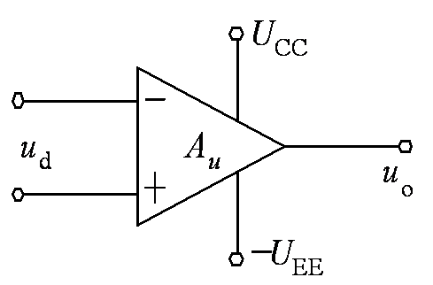
一、理想运算放大器概念
1.开环差模电压增益A_{ud}→∞；
2.差模输入电阻R_{id}→∞
3.差模输出电阻R_{od}→0
4. 共模抑制比K_{CMR}→∞
5.输入失调电流I_{IO}、失调电压U_{IO}和它们的温漂均为零；
6.输入偏置电流I_{IB}=0
7. 3dB带宽BW=∞

Slide 5
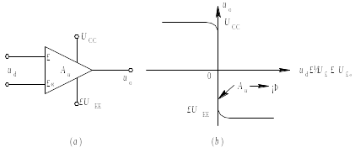
运算放大器的两种基本反馈组态
1、运算放大器的开环传输特性
(a)运算符号；(b)开环传输特性

Slide 6
说 明
(1)“+”表示同相输入端，表明从该端输入的信号输出为同相放大。
(2)“−”表示反相输入端，表明从该端输入的信号输出为反相放大。
(3) 集成运放是高增益的直接耦合放大器。其开环放大倍数非常大。

Slide 7




二、理想运算放大器特性
1.“虚短”特性
当运放工作在线性状态时，由于
所以：
2.“虚断”特性
当集成运放工作在线性状态时，
所以：

Slide 8
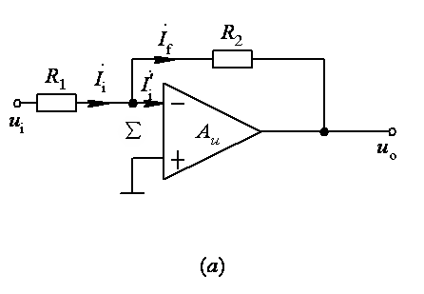
三、反相比例放大器
虚地
判断反馈类型：并联电压负反馈

Slide 9
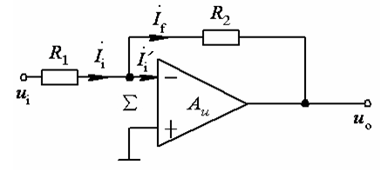

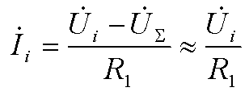
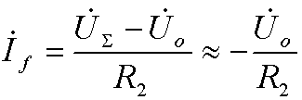
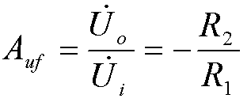
1．A_{uf}
根据深负反馈的条件（或理想运放的虚断概念）可知：
因此：

Slide 10
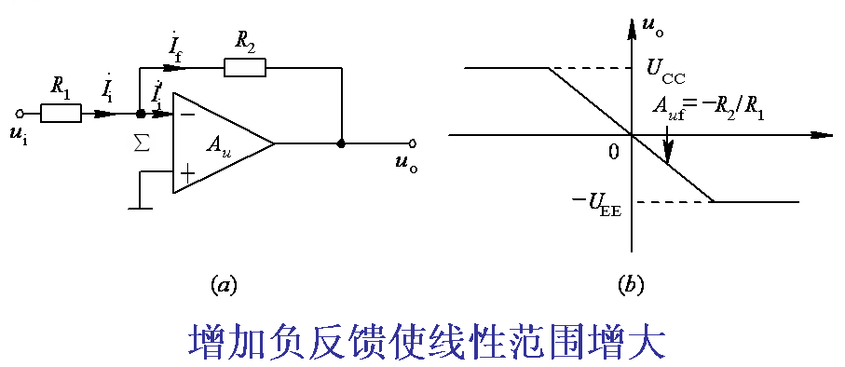
2、闭环传输特性

Slide 11
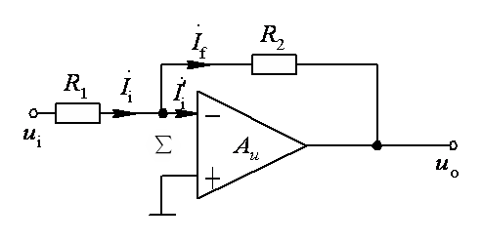
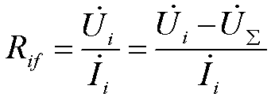


2．闭环输入电阻R_{if}
根据虚地的概念得到 ：

Slide 12
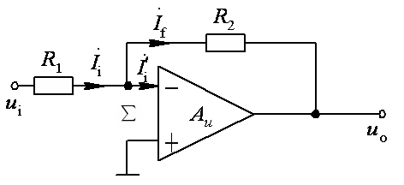
3．闭环输出电阻R_{of}
理想运放R_{o}≈0，所以R_{of}=0

Slide 13
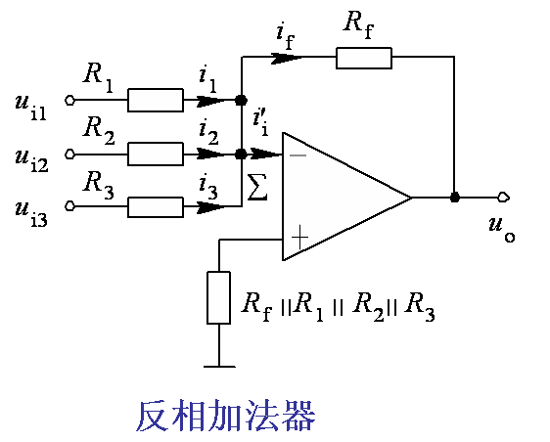
四、反相加法器

Slide 14
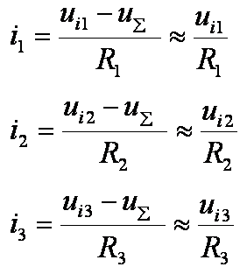


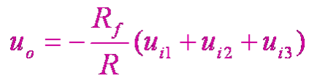
又因为 i_{f}=i₁+i₂+i₃，则

Slide 15
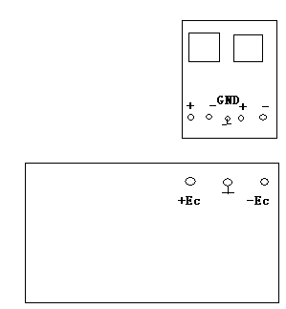
实验箱双电源的接法

Slide 16
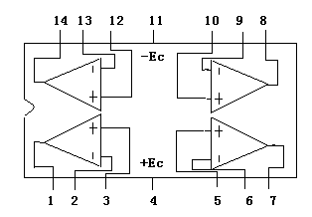
四运放管脚图
TL084、LM324

Slide 17
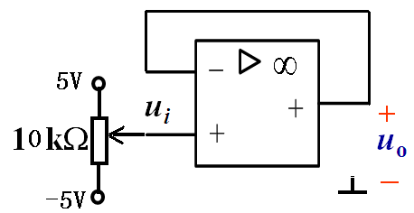
运算放大器的线性应用
3、好坏的判别
电压跟随器
u_{o}= u_{i}
调节电位器，使输入电压在-5V~+5V之间变化，则输出电压也应该在这个范围变化。
若输出电压不变化，或只在电源电压的70%~80%左右变化，则运放损坏。

Slide 18
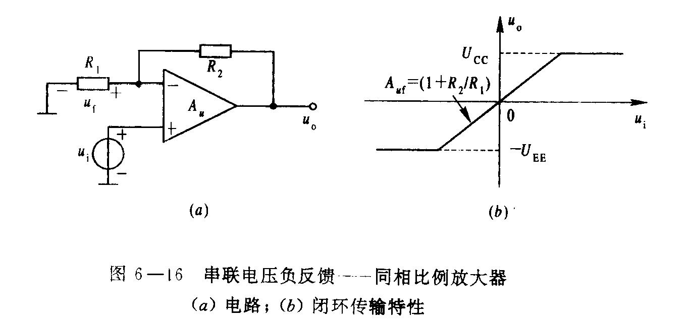
运算放大器线性应用电路P107
1、同相比例放大器
判断反馈类型：串联电压负反馈

Slide 19

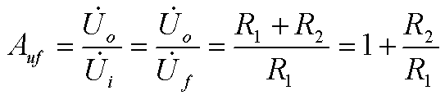
1．A_{uf}
根据深负反馈的条件（或理想运放的虚短概念）可知：

Slide 20
2、闭环传输特性
增加负反馈使线性范围增大

Slide 21
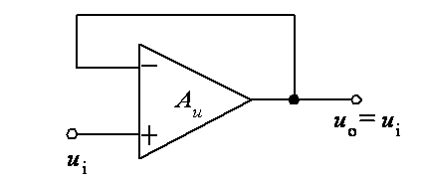
若R₁开路（或R₁→∞）、R₂=0，则A_{uf}=1，称为电压跟随器。在实验室里，经常用电压跟随器来检测运放的好坏。
因为串联电压负反馈使输入电阻增大，输出电阻减小，所以闭环R_{if}=∞，R_{of}=0。

Slide 22
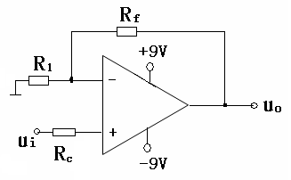
（一）设计技术指标
1）Uo=5Ui
（二）设计条件
1） Ec= ±9V

Slide 23
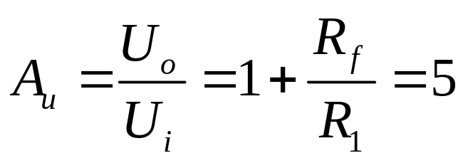
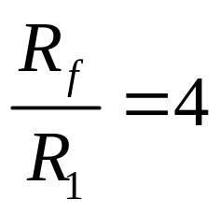
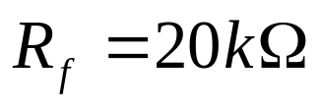
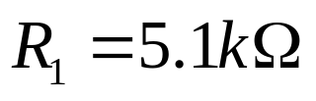
可以取

Slide 24
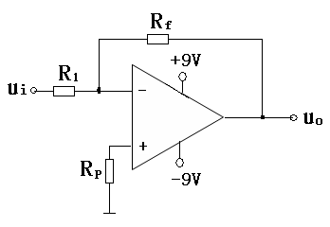
2、反相比例放大器
（一）设计技术指标
1）Uo=-10Ui
2)R_{i}=1KΩ
（二）设计条件
1） Ec= ±9V

Slide 25
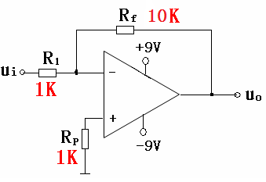
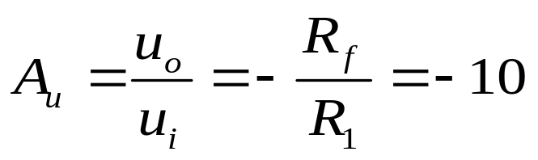
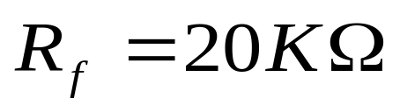
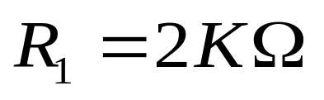
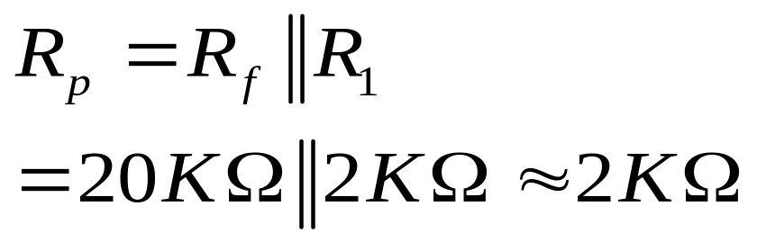
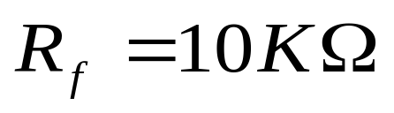
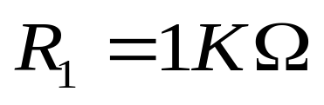
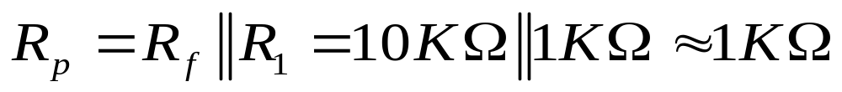
（三）设计
已知：
若取
则：
若取
则：

Slide 26
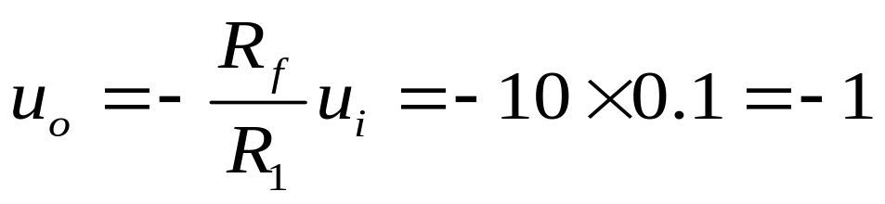
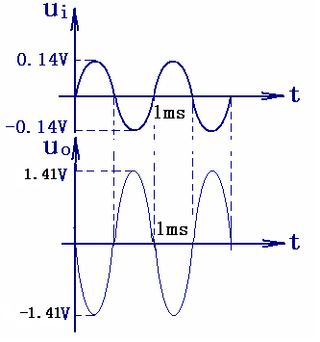
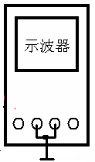

（四）测量
u_{i}=0.1V(交流有效值)

Slide 27
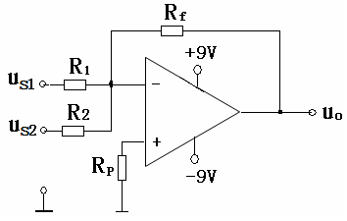
设计一个反相加法电路
一、设计技术指标
1）运算关系U_{O}=-（2U_{s1}+5U_{s2})
2)R_{i1}≥5KΩ , R_{i2}≥5KΩ 。
二、设计条件
Ec= ±9V

Slide 28

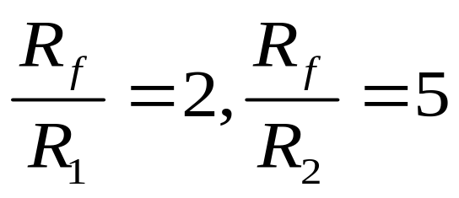
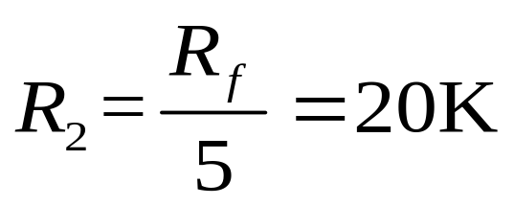

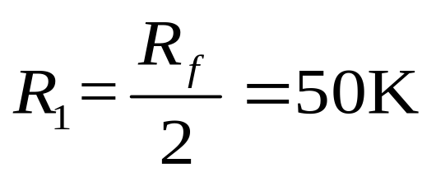

三、设计
U_{O}=-(2U_{s1}+5U_{s2})
已知：
则：
取标称值51K
取标称值12K

Slide 29
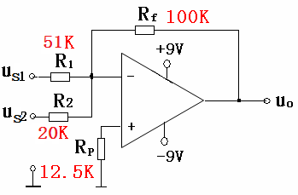

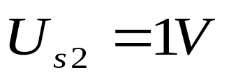
四、测量

Slide 30
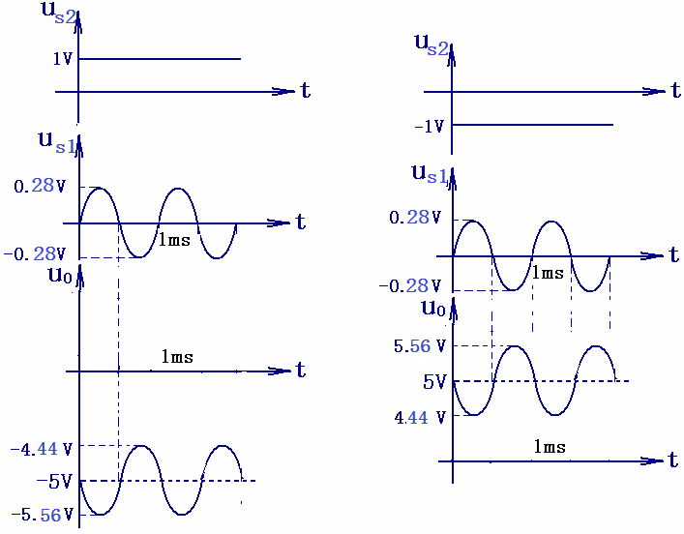

Slide 31
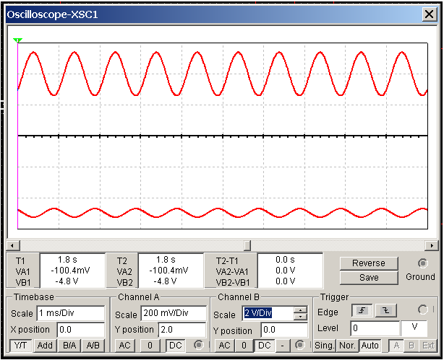
示波器观测波形
输入－－ch1、输出－－ch2
Ch1、ch2耦合：直流

Slide 32
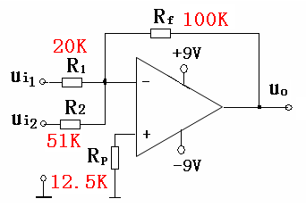
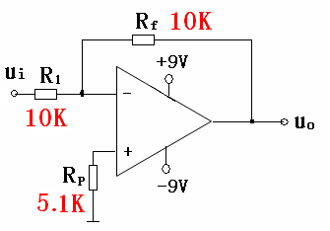

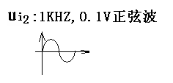
例一:如果输出为:U_{O}=（5U_{i1}+2U_{i2}),
电路应为:反相加法器+Au=1的反相比例放大器

Slide 33
